Slide 1
Возможности платформы Discord. Проведение дистанционных занятий
Подготовил:
аспирант Рассабина А.Е.
3 курс КИББ ФИЦ КазНЦ РАН

Slide 2
Иллюстрация https://kriro.ru

Slide 3
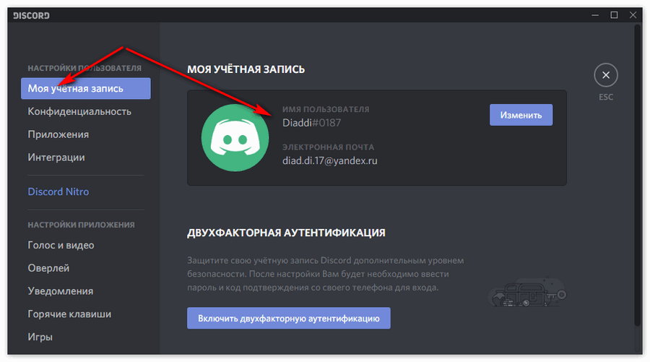
Платформа Discord
Discord- это социальная сеть, позволяющая бесплатно общаться в чатах(беседах) и видеоконференциях.
*
Первая аудитория сервиса именно геймеры.
*источник заимствования ресурсы мировой Сети.
Notes:
Изначально сервис создавался для геймеров и разговоров по голосовой связи во время игры (альтернатива TeamSpeak).

Slide 4
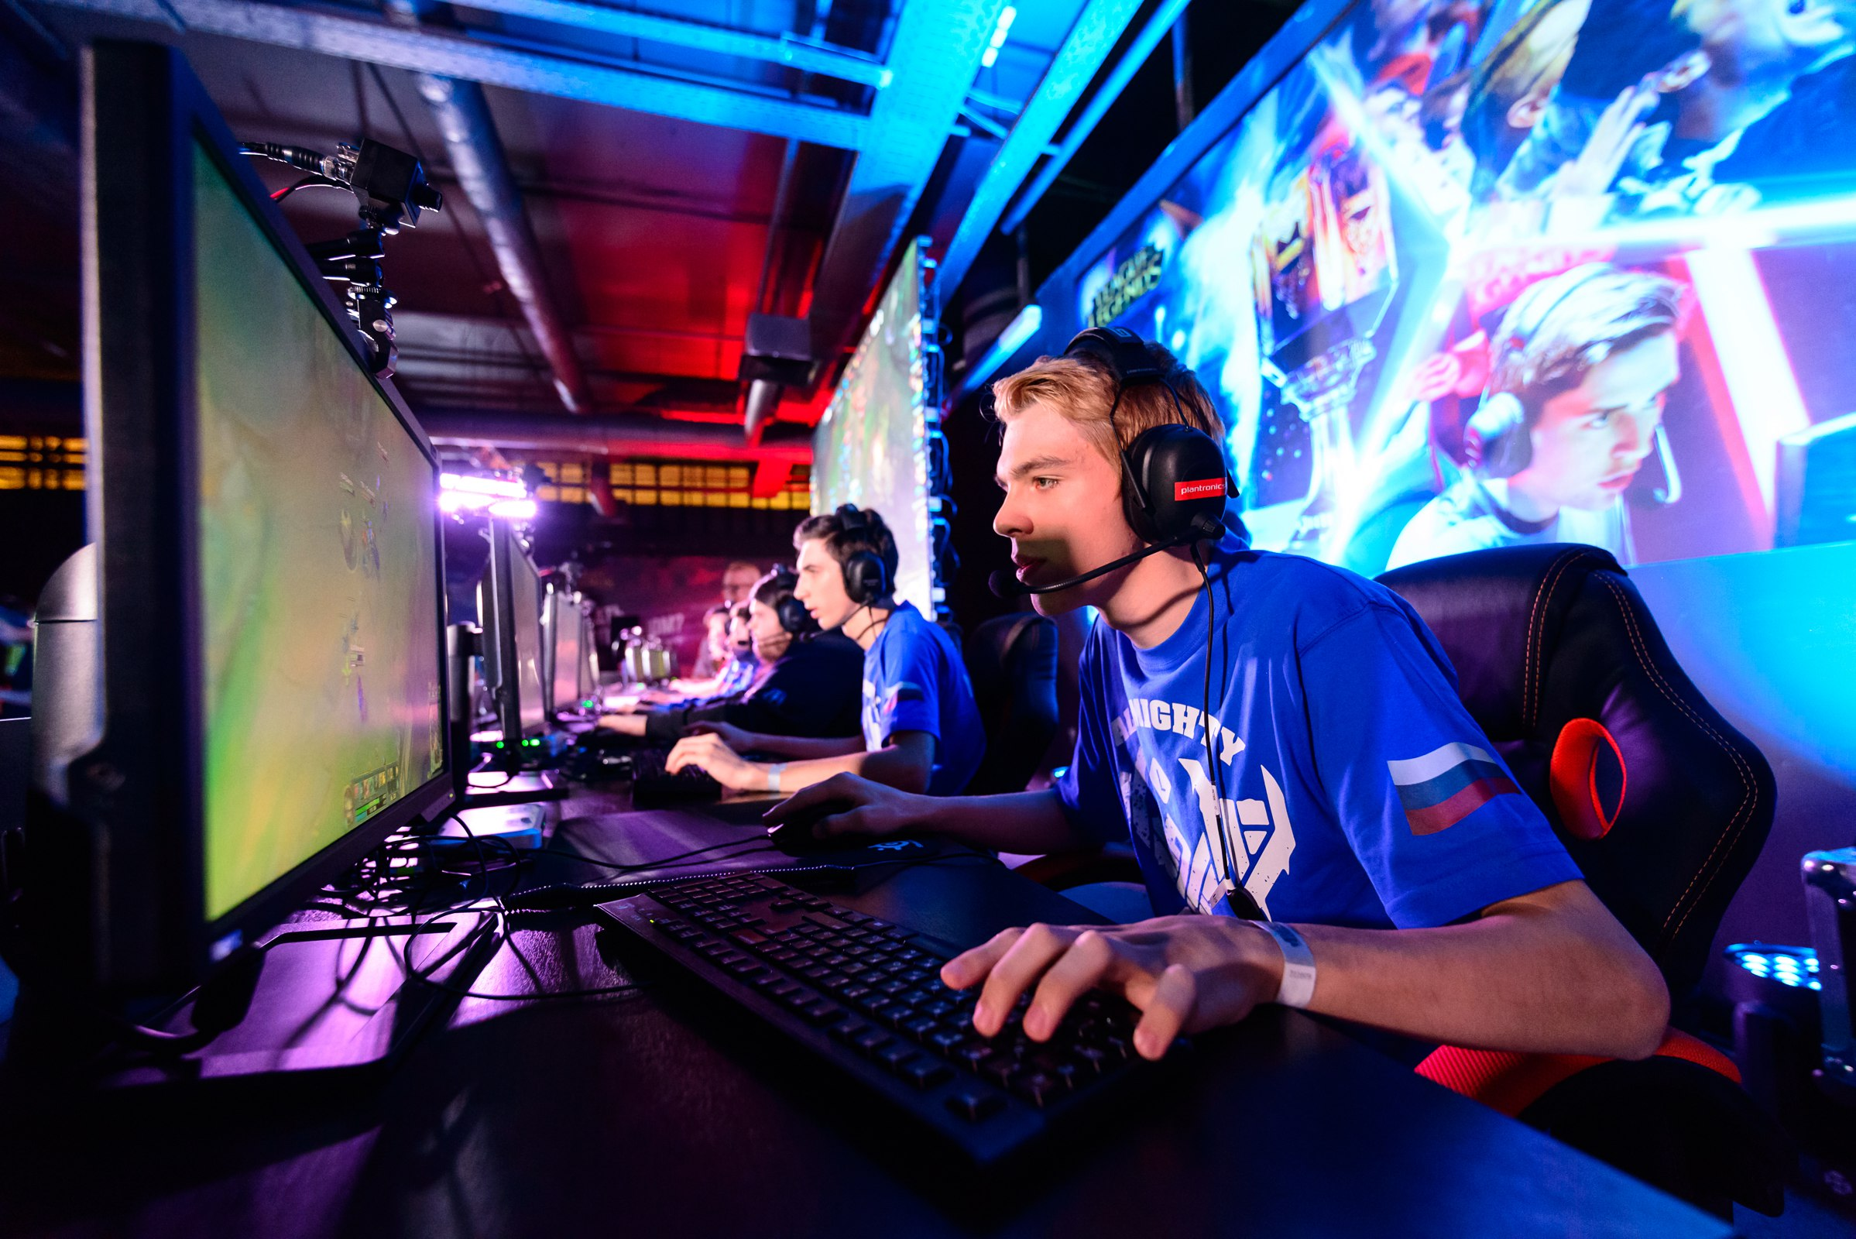
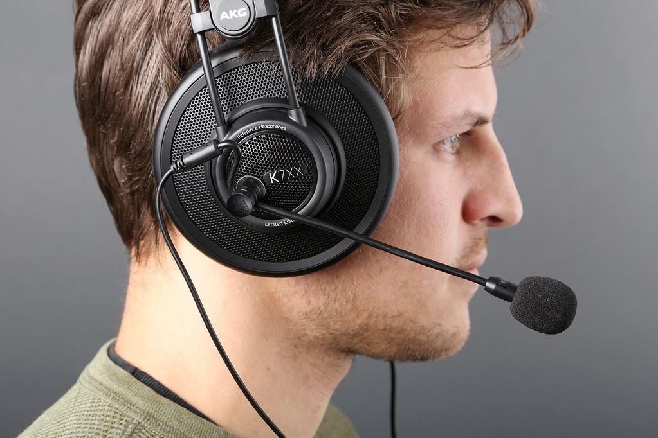
Приложение создано в 2015 году
Создание программы с минимальной задержкой, обеспечивающей высокое качество звука.
Видеосвязь появилась в нём в 2017 году.

Slide 5
Преимущества Discord
1. Бесплатный
2.Работает в браузере
3. Удобный и гибкий интерфейс
4. Возможность эхоподавления, подавления посторонних шумов и автоматической регулировкой усиления.
4.Сохранение всего материала на одном сервере

Slide 6
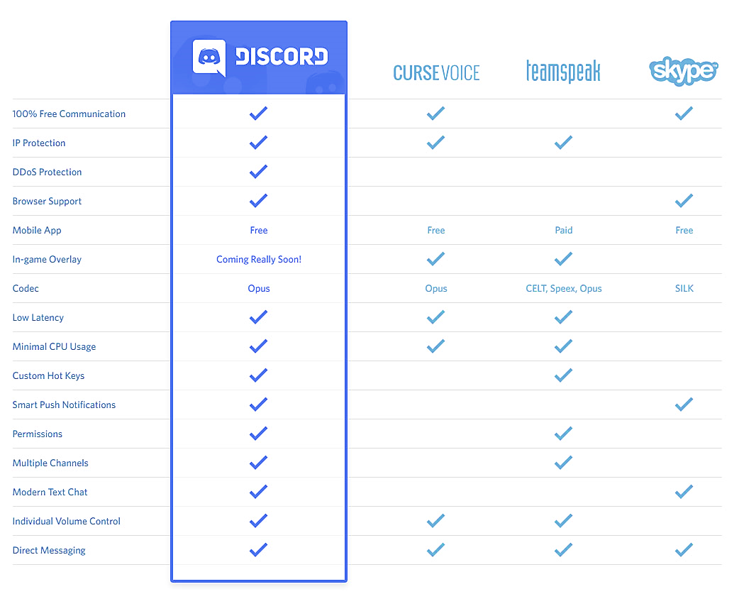

Slide 7
Как создать сервер в Discord
На собственный канал возможно приглашать других пользователей, создавать сообщества.

Slide 8
Роли в Discord
Пользователь-создатель сервера обладает правом раздачи ролей. Роли в Discord- это права определенных пользователей, предоставляемые его администратором.
Возможность блокировки
Изменения различных параметров

Slide 9
Программа позволяет добавлять собеседников в друзья и совершать прямые телефонные звонки, а также групповые звонки с поддержкой текстового чата.

Slide 10
Видеозвонки
Discord позволяет демонстрировать свой экран остальным участникам видеоконференции.
Для каждой группы можно создать свой голосовой и текстовый канал.
Notes:
При проведении занятий можно использовать видеоконференцию. Когда идет видеоконференция микрофон должен быть включен только у преподавателя. Обучающиеся свои микрофоны отключают, иначе будет создаваться фон. Обучающиеся могут задавать свои вопросы в чате.

Slide 12
Недостатки Discord
Технические ограничения 1) Видео и показ экрана только 720p (больше – с платной подпиской Nitro).
2)Отправка файла в канал – не более 8 МБ
3) В не-серверном режиме в групповом чате не более 10 участников. Решение: использовать сервер.
4) В одном сообщении не более 2000 символов; если больше, то предлагает отправить сообщение как файл.
5) Поиск среди сообщений имеет много возможностей, но вот найти по заданной подстроке не может.
Организационные 1) Сложная регистрация пользователя
2)Нужны админы
3)Нужно некоторое обучение пользователей

Slide 13
Итоги
*
Дискорд —надежный и доступный мессенджер для голосового и тестового общения. Первоначально он создавался для применения в играх, но в дальнейшем получил более широкое распространение и популярность в широких кругах. Сегодня его часто применяют в качестве обычной замены для Скайпа.
*Иллюстрации с сайта
https://discord.com/

